Slide 1
无监督学习
《神经网络与深度学习》
https://nndl.github.io/

Slide 2
内容
无监督学习
无监督特征学习
主成分分析
稀疏编码
自编码器
稀疏自编码器
降噪自编码器
概率密度估计
参数密度估计
非参数密度估计
核方法
K近邻方法

Slide 3

无监督学习（ Unsupervised Learning ）
监督学习
建立映射关系 $f: x→y$
无监督学习
指从无标签的数据中学习出一些有用的模式。
聚类：建立映射关系 $f: x→y$
不借助于任何人工给出标签或者反馈等指导信息
特征学习
密度估计 $p(x)$

Slide 4
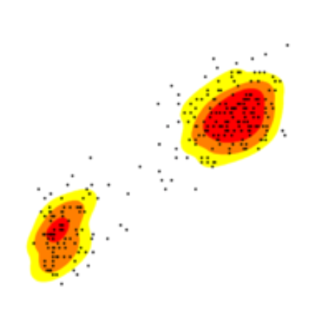
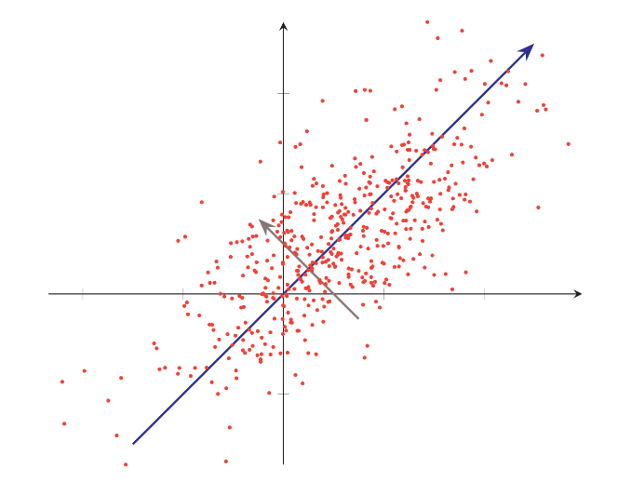
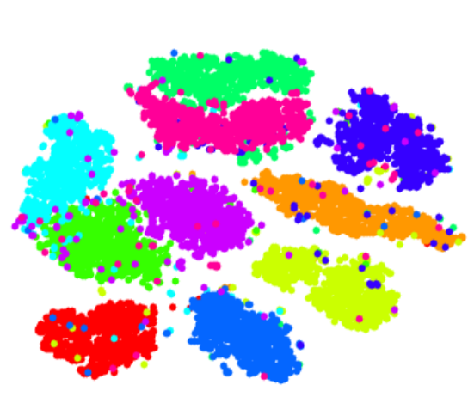
典型的无监督学习问题
无监督特征学习
密度估计
聚类

Slide 5
为什么要无监督学习？
大脑有大约10¹⁴个突触，我们只能活大约10⁹秒。所以我们有比数据更多的参数。这启发了我们必须进行大量无监督学习的想法，因为感知输入（包括本体感受）是我们可以获得每秒10⁵维约束的唯一途径。
-- Geoffrey Hinton, 2014 AMA on Reddit

Slide 6
无监督特征学习

Slide 7

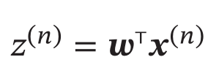
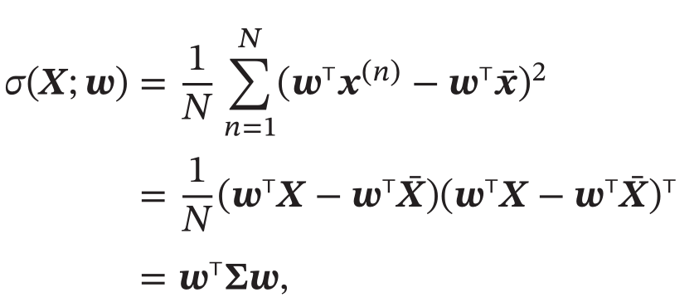
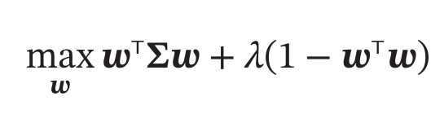
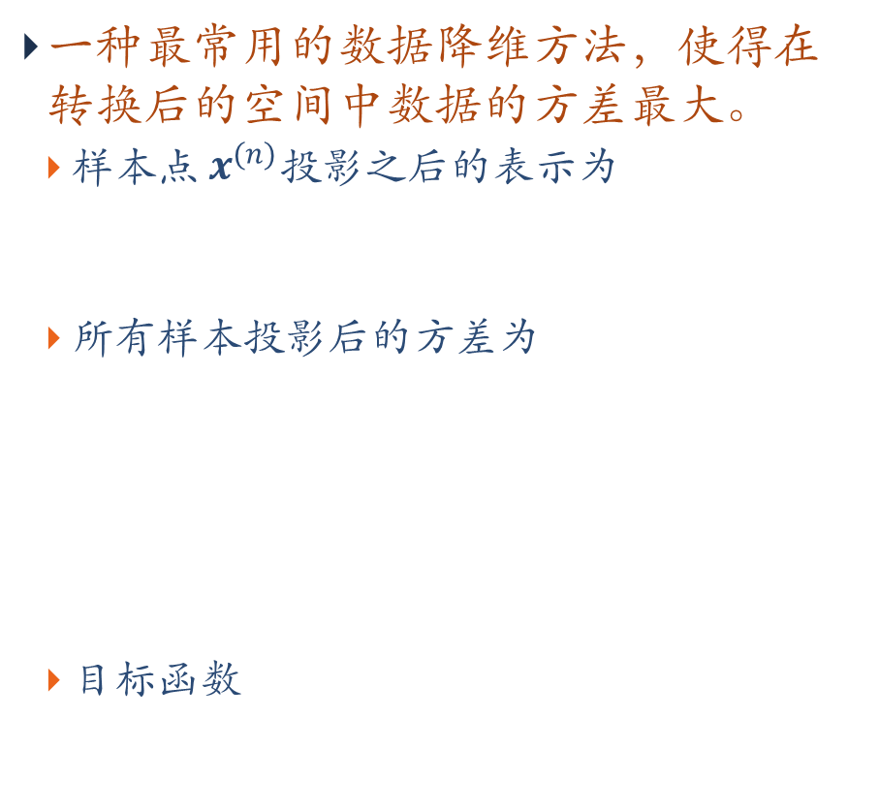
主成份分析（Principal Component Analysis，PCA）
一种最常用的数据降维方法，使得在转换后的空间中数据的方差最大。
样本点 $x^{(n)}$投影之后的表示为
所有样本投影后的方差为
目标函数
对目标函数求导并令导数等于 0 ，可得

Slide 8
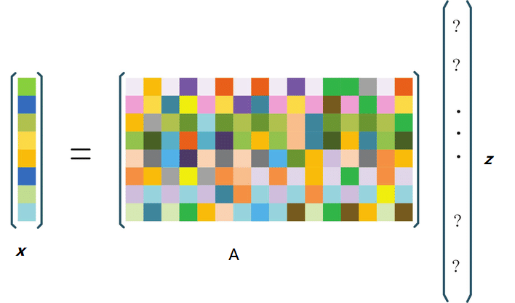
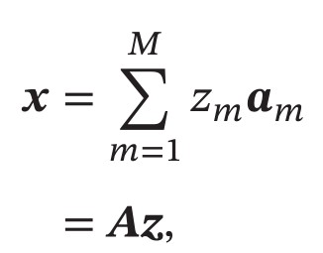

（线性）编码
给定一组基向量$A = [a_{1} ,··· ,a_{M}]$，将输入样本$x$ 表示为这些基向量的线性组合
字典（dictionary）
编码（encoding）

Slide 9
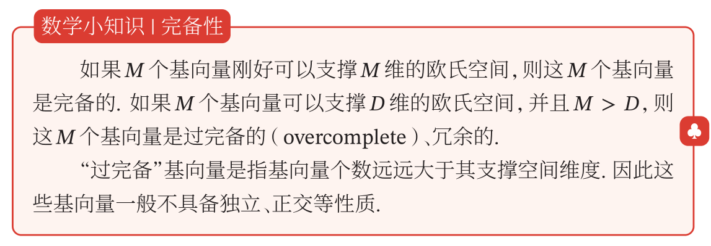
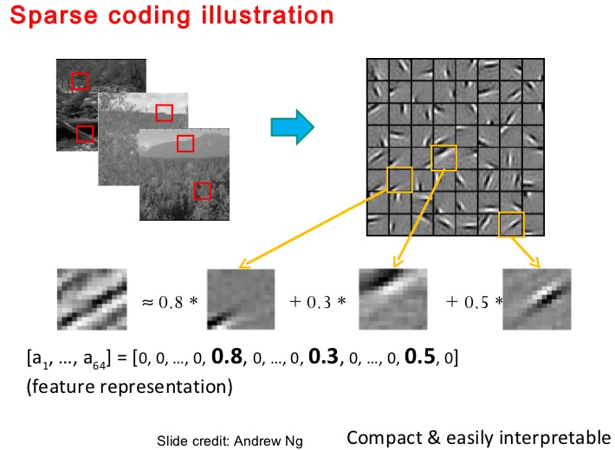
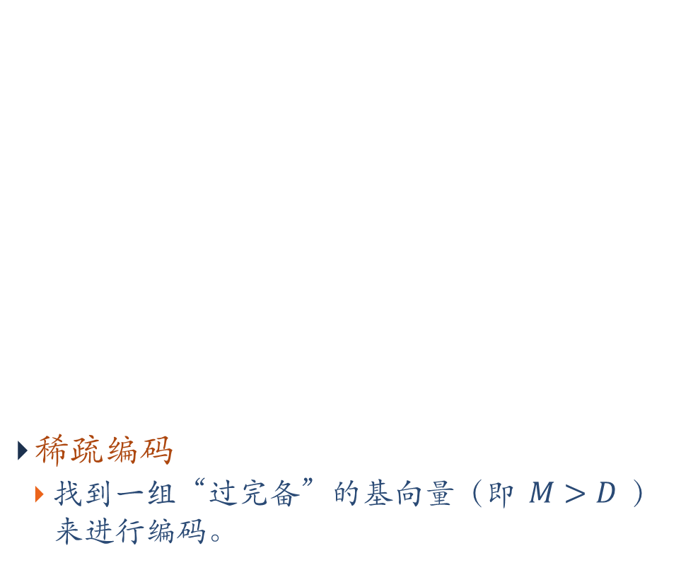
完备性
稀疏编码
找到一组“过完备”的基向量（即$M>D$）来进行编码。

Slide 10
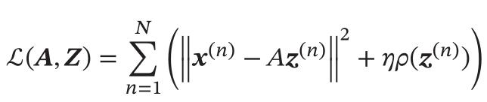
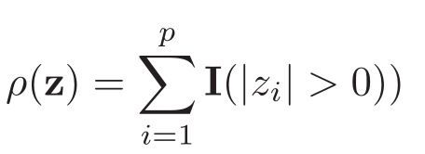
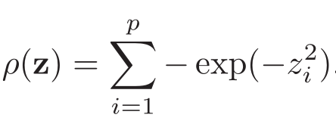
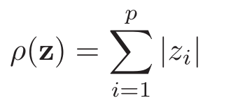
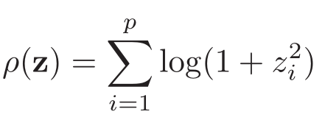

稀疏编码（Sparse Coding）
给定一组N 个输入向量$x\left(1\right),…,x(N)$，其稀疏编码的目标函数定义为
$ρ(·)$是一个稀疏性衡量函数，$η$是一个超参数，用来控制稀疏性的强度。

Slide 11
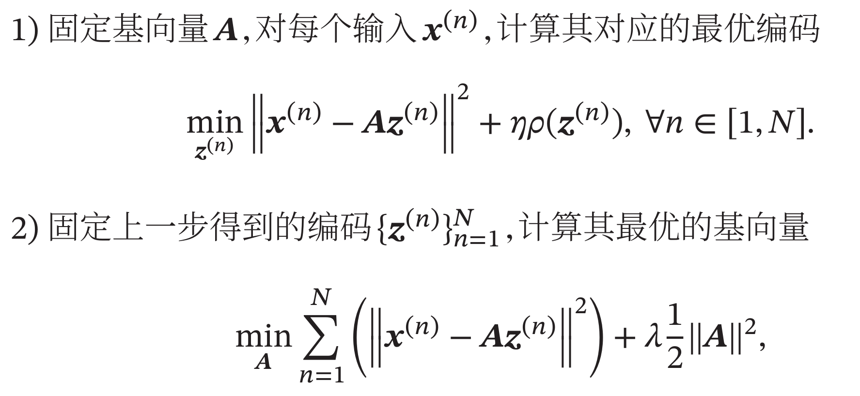
训练过程
稀疏编码的训练过程一般用交替优化的方法进行。

Slide 12
稀疏编码的优点
计算量
稀疏性带来的最大好处就是可以极大地降低计算量。
可解释性
因为稀疏编码只有少数的非零元素，相当于将一个输入样本表示为少数几个相关的特征。这样我们可以更好地描述其特征，并易于理解。
特征选择
稀疏性带来的另外一个好处是可以实现特征的自动选择，只选择和输入样本相关的最少特征，从而可以更好地表示输入样本，降低噪声并减轻过拟合。

Slide 13
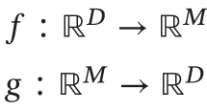
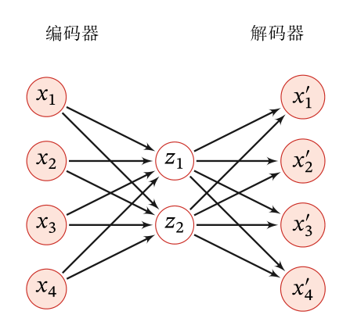
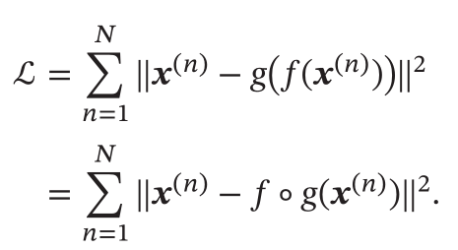
自编码器（ Auto-Encoder ）
编码器（Encoder）
解码器（Decoder）
目标函数：重构错误
两层网络结构的自编码器

Slide 14
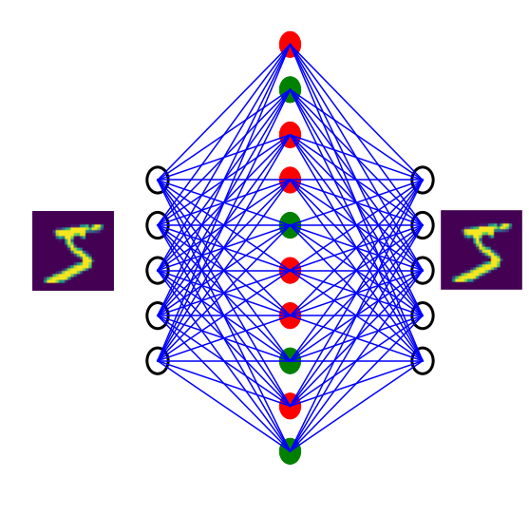
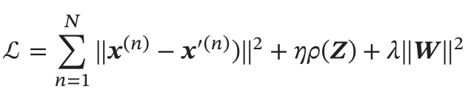
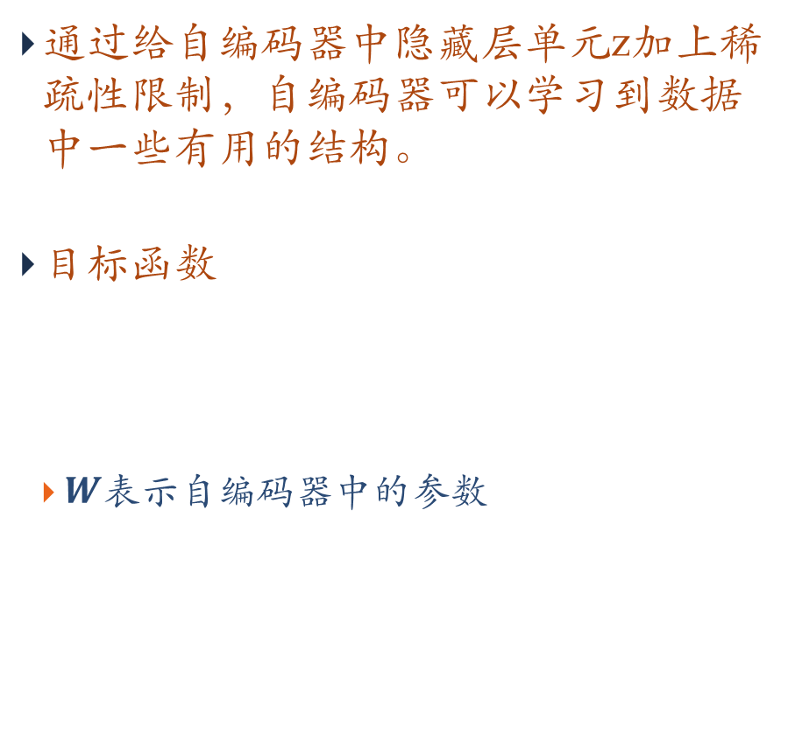
稀疏自编码器
通过给自编码器中隐藏层单元z加上稀疏性限制，自编码器可以学习到数据中一些有用的结构。
目标函数
$W$表示自编码器中的参数
和稀疏编码一样，稀疏自编码器的优点是有很高的可解释性，并同时进行了隐式的特征选择．

Slide 15
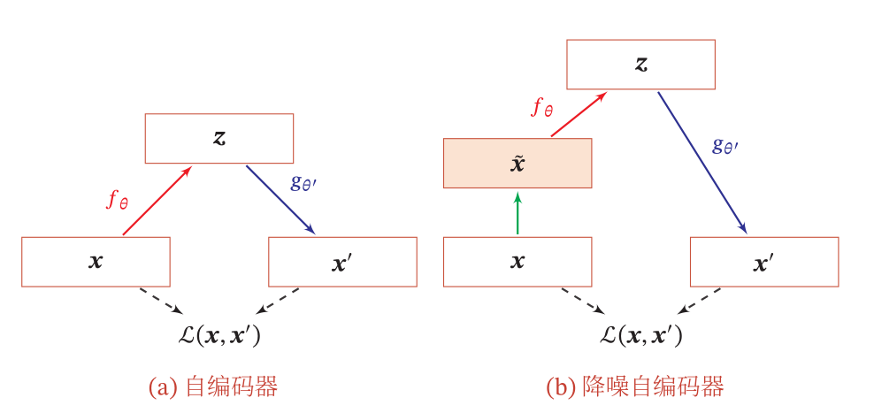
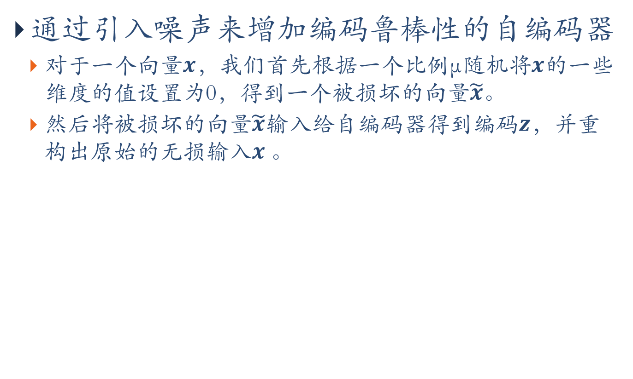
降噪自编码器
通过引入噪声来增加编码鲁棒性的自编码器
对于一个向量$x$，我们首先根据一个比例µ随机将$x$的一些维度的值设置为0，得到一个被损坏的向量$\tilde{x}$。
然后将被损坏的向量$\tilde{x}$输入给自编码器得到编码$z$，并重构出原始的无损输入$x$。

Slide 16
概率密度估计

Slide 17

概率密度估计
参数密度估计（Parametric Density Estimation）
根据先验知识假设随机变量服从某种分布，然后通过训练样本来估计分布的参数．
估计方法：最大似然估计
非参数密度估计（Nonparametric Density Estimation）
不假设数据服从某种分布，通过将样本空间划分为不同的区域并估计每个区域的概率来近似数据的概率密度函数。

Slide 18
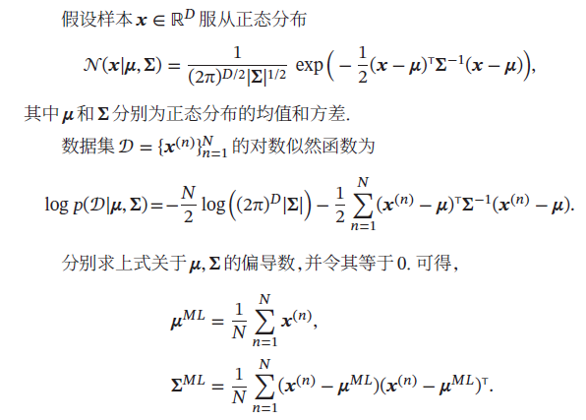
参数密度估计
正态分布

Slide 19
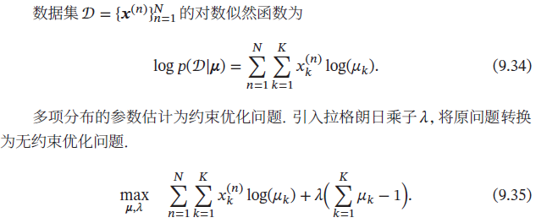
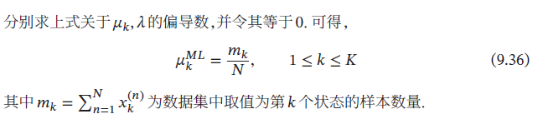
参数密度估计
多项分布

Slide 20
参数密度估计一般存在以下问题
模型选择问题
如何选择数据分布的密度函数？
实际数据的分布往往是非常复杂的，而不是简单的正态分布或多项分布。
不可观测变量问题
即我们用来训练的样本只包含部分的可观测变量，还有一些非常关键的变量是无法观测的，这导致我们很难准确估计数据的真实分布。
维度灾难问题
高维数据的参数估计十分困难
随着维度的增加，估计参数所需要的样本数量指数增加。在样本不足时会出现过拟合。

Slide 21

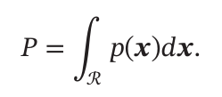


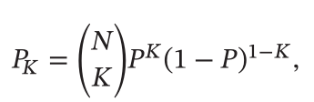
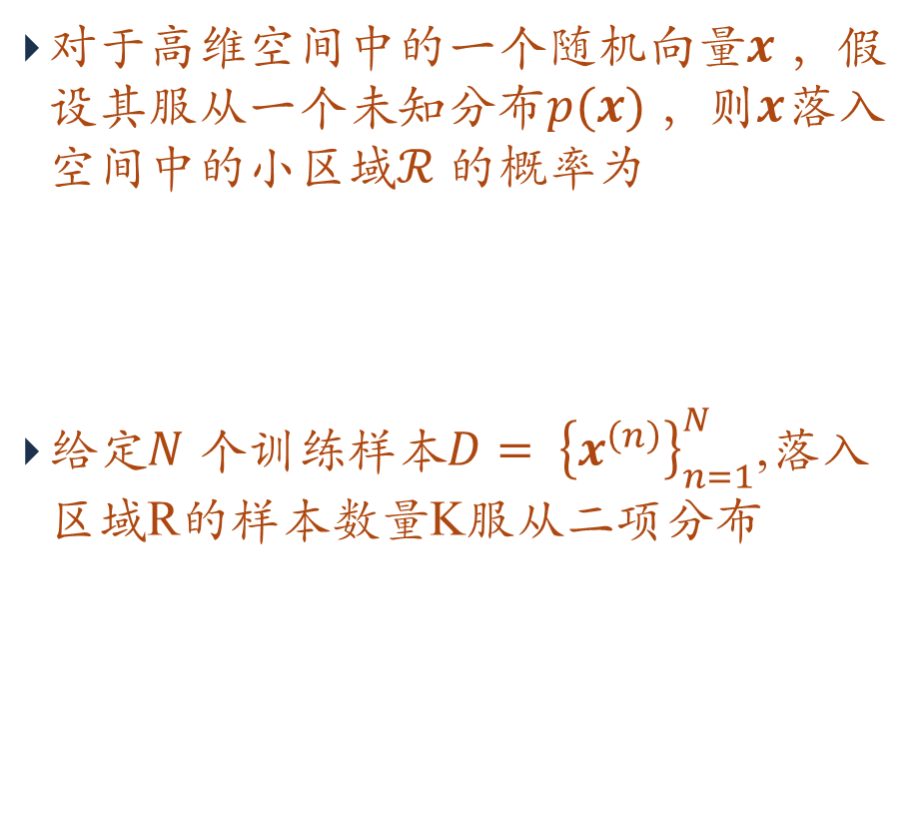
非参数密度估计
对于高维空间中的一个随机向量$x$，假设其服从一个未知分布$p(x)$，则$x$落入空间中的小区域$ℛ$的概率为
给定$N$ 个训练样本$D= {\left\{x^{\left(n\right)}\right\}}_{n=1}^{N}$,落入区域R的样本数量K服从二项分布
当N 非常大时，我们可以近似认为
假设区域R足够小，其内部的概率密度是相同的，则有
结合上述两个公式，得到

Slide 22
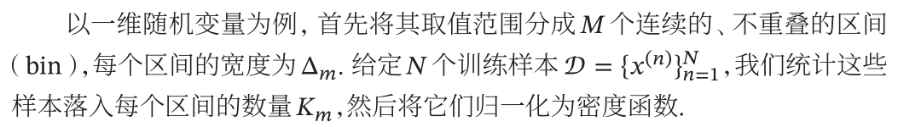
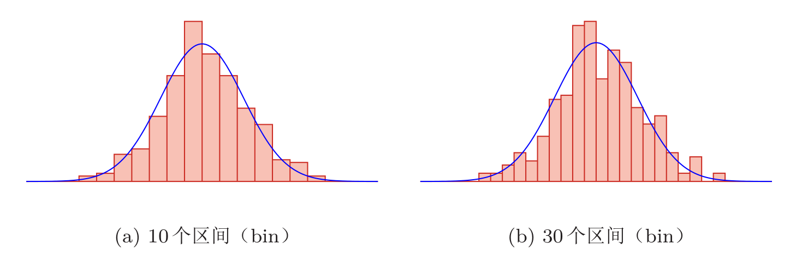
直方图方法（Histogram Method）
一种非常直观的估计连续变量密度函数的方法，可以表示为一种柱状图。

Slide 23
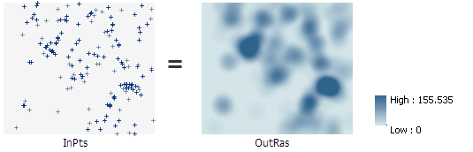
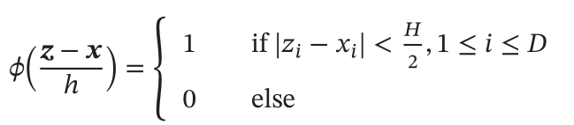
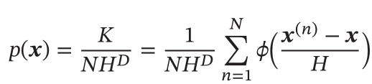

核密度估计（Kernel Density Estimation）
核密度估计是一种直方图方法的改进。
也叫Parzen窗方法
假设$ℛ$为d维空间中的一个以点$x$为中心的“超立方体”，并定义核函数来表示一个样本$z$是否落入该超立方体中
点 x 的密度估计为

Slide 24
K近邻方法
核密度估计方法中的核宽度是固定的，因此同一个宽度可能对高密度的区域过大，而对低密度区域过小。
一种更灵活的方式是设置一种可变宽度的区域，并使得落入每个区域中样本数量为固定的K。
要估计点x的密度，首先找到一个以x为中心的球体，使得落入球体的样本数量为K，就可以计算出点x的密度。

Slide 25

思考题
估计以下三种密度函数的区别：p(x), p(y|x) and p(x|y)?
生成模型Generative model
判别式模型Discriminative model
最大似然函数的本质是什么？
真实数据分布 $p_{r}(x)$
模型数据分布$p_{θ}(x)$

Slide 26
非参数密度估计
非参数密度估计(直方图方法除外)需要保留整个训练集。
而参数密度估计不需要保留整个训练集，因此在存储和计算上更加高效。

Slide 27
知识点
无监督特征学习
稀疏编码
自编码器
稀疏自编码器
降噪自编码器
概率密度估计
参数密度估计
非参数密度估计
核方法
K近邻方法

